Slide 1


数据结构
周东波
zhoudongbo@mail.ccnu.edu.cn
华中师范大学
教育大数据应用技术国家工程实验室

Slide 2

主要内容
01
树的定义
02
二叉树的定义
03
树与二叉树案例
04
树的抽象数据结构与存储

Slide 3
树的定义
树（Tree）是n（n≥0）个结点的有限集，它或为空树（n = 0）；或为非空树，对于非空树T：
1
有且仅有一个称之为根的结点；
除根结点以外的其余结点可分为m（m＞0）个互不相交的有限集T₁, T₂, …, T_{m}, 其中每一个集合本身又是一棵树，并且称为根的子树（SubTree）。
2

Slide 4
树的定义
树是n个结点的有限集
T₁
T₂
T₃

Slide 5
树的其它表示方式
嵌套集合
凹入表示
广义表

Slide 6
基本术语
根
叶子
森林
——即根结点(没有前驱)
——即终端结点(没有后继)
——指m棵不相交的树的集合(例如删除A后的子树个数)
有序树
无序树
——结点各子树从左至右有序，不能互换（左为第一）
——结点各子树可互换位置。

Slide 7
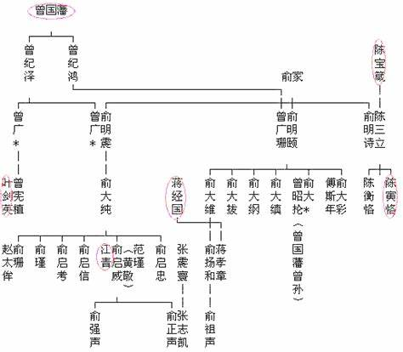
基本术语
双亲
孩子
兄弟
堂兄弟
祖先
子孙
——即上层的那个结点(直接前驱)
——即下层结点的子树的根(直接后继)
——同一双亲下的同层结点（孩子之间互称兄弟）
——即双亲位于同一层的结点（但并非同一双亲）
——即从根到该结点所经分支的所有结点
——即该结点下层子树中的任一结点

Slide 8
基本术语
结点
结点的度
结点的层次
终端结点
分支结点
树的度
树的深度
(或高度)
——即树的数据元素
——结点挂接的子树数
——从根到该结点的层数（根结点算第一层）
——即度为0的结点，即叶子
——即度不为0的结点（也称为内部结点）
——所有结点度中的最大值
——指所有结点中最大的层数
层次
1
2
3
4

Slide 9
树的存储结构
讨论1：树是非线性结构，该怎样存储？
虽然为非线性结构，但仍然有顺序存储、链式存储等方式。
讨论2：树的顺序存储方案应该怎样制定？
可规定为：从上至下、从左至右将树的结点依次存入内存。
缺陷：复原困难（不能唯一复原就没有实用价值）。
讨论3：树的链式存储方案应该怎样制定？
可用多重链表：一个前趋指针，n个后继指针。
细节问题：树中结点的结构类型样式该如何设计？即设计成“等长”还是“不等长”？
缺点：等长结构太浪费（每个结点的度不一定相同）；不等长结构太复杂（需定义很多结构类型）。
二叉树
解决思路：先研究最简单、最有规律的树，然后设法把一般树转换成简单树
Notes:
讨论树的存储结构

Slide 10
树的运算
树的运算
1.普通树（即多叉树）若不转化为二叉树，则运算很难实现
2.二叉树的运算仍然是插入、删除、修改、查找、排序等，但这些操作必须建立在对树的结点能够“遍历“的基础上。
（遍历——指每个结点都会被访问且仅访问一次，不遗漏不重复）
Notes:
添加关于树的运算

Slide 11
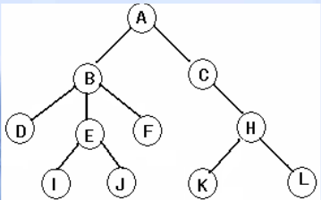
练习
如图，结点A、B、H、K的度分别是多少？这棵树的度是多少？
A 的度是 2
B 的度是 3
H 的度是 2
K 的度是 0
这棵树的度是 3
Notes:
思考题

Slide 12
练习
结点A 的度:
结点B 的度:
结点M 的度:
结点B、C、D的关系：
结点K、L的关系：
结点F、G的关系：
结点A是结点F、G的：
结点A的孩子：
结点B的孩子：
结点A的层次：
结点M的层次：
树的度：
树的深度：
结点I的双亲：
结点L的双亲：
3
2
0
兄弟
兄弟
堂兄弟
祖先
B、C、D
E、F
1
4
3
4
D
E
A
B
C
D
E
F
G
H
I
J
K
L
M
Notes:
思考题

Slide 13
线性结构
树型结构
第一个数据元素
(无前驱)
根结点
(无前驱)
最后一个数据元素
(无后继)
多个叶子结点
(无后继)
~~~~~~~~~~~~~~~~~~~~~~~~~~~~~~
其它数据元素
(一个前驱、
一个后继)
其它数据元素
(一个前驱、
多个后继)

Slide 14
二叉树的定义
二叉树（Binary Tree）是n（n≥0）个结点所构成的集合，它或为空树（n = 0）；或为非空树，对于非空树T：
（1）有且仅有一个称之为根的结点；
（2）除根结点以外的其余结点分为两个互不相交的子集T₁和T₂，分别称为T的左子树和右子树，且T₁和T₂本身又都是二叉树。

Slide 15
二叉树的定义
普通树（多叉树）若不转化为二叉树，则运算很难实现
为何要重点研究每结点最多只有两个 “叉” 的树？
二叉树的结构最简单，规律性最强；
可以证明，所有树都能转为唯一对应的二叉树，不失一般性。

Slide 16
二叉树的定义
二叉树基本特点：
  结点的度小于等于2
  有序树（子树有序，不能颠倒）
二叉树的五种不同形态
空树
只含根结点
N
左右子树均不为空树
右子树为空树
左子树为空树
N
N
N
L
R
L
R

Slide 17
练习
具有3个结点的二叉树可能有几种不同形态？
5种

Slide 18
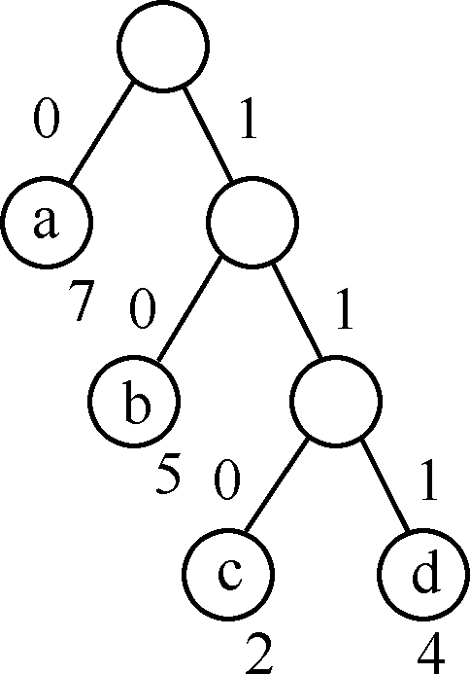
二叉树应用--数据压缩问题
将数据文件转换成由0、1组成的二进制串，称之为编码。
（a）等长编码方案 （b）不等长编码方案1 （c）不等长编码方案2
字符 | 编码 |  | 字符 | 编码 |  | 字符 | 编码
a | 00 |  | a | 0 |  | a | 0
b | 01 |  | b | 10 |  | b | 01
c | 10 |  | c | 110 |  | c | 010
d | 11 |  | d | 111 |  | d | 111

Slide 19
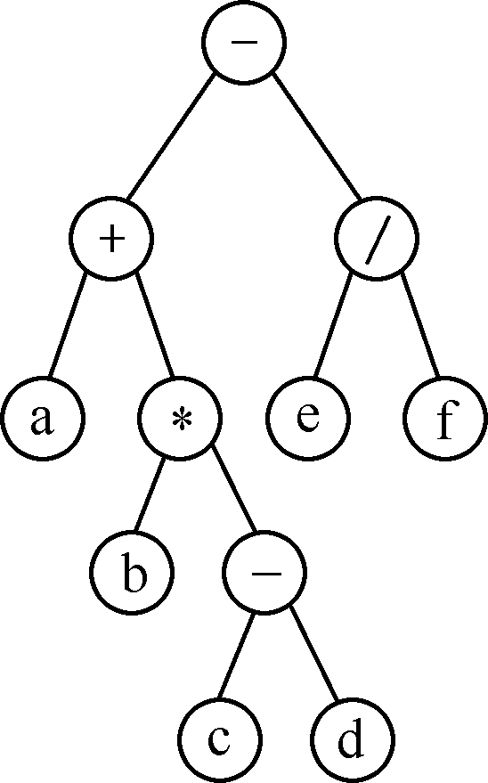
应用--利用二叉树求解表达式的值
以二叉树表示表达式的递归定义如下：
（1）若表达式为数或简单变量，则相应二叉树中仅有一个根结点，其数据域存放该表达式信息；
（2）若表达式为“第一操作数 运算符 第二操作数”的形式，则相应的二叉树中以左子树表示第一操作数，右子树表示第二操作数，根结点的数据域存放运算符（若为一元运算符，则左子树为空），其中，操作数本身又为表达式。
(a + b *(c-d)-e/f)的二叉树

Slide 20
二叉树的抽象数据类型定义
ADT BinaryTree{
数据对象D:
数据关系R:
基本操作 P：
}ADT BinaryTree
D是具有相同特性的数据元素的集合。
若D=Φ，则R= Φ ；
若D≠Φ，则R= {H}；存在二元关系：
① root 唯一 //关于根的说明
② D_{j}∩D_{k}= Φ //关于子树不相交的说明
③ …… //关于数据元素的说明
④ …… //关于左子树和右子树的说明
//至少有20个

Slide 21
二叉树的抽象数据类型定义
CreateBiTree(&T,definition)
初始条件；definition给出二叉树T的定义。
操作结果：按definition构造二叉树T。
PreOrderTraverse(T)
初始条件：二叉树T存在。
操作结果：先序遍历T，对每个结点访问一次。
InOrderTraverse(T)
初始条件：二叉树T存在。
操作结果：中序遍历T，对每个结点访问一次。
PostOrderTraverse(T)
初始条件：二叉树T存在。
操作结果：后序遍历T，对每个结点访问一次。

Slide 22
性质 1 ：
在二叉树的第 i 层上至多有2^{i-1} 个结点。 (i≥1)
1
提问：第i层上至少有 个结点？
用归纳法证明：
归纳基：
归纳假设：
归纳证明：
i = 1 层时，只有一个根结点，
2^{i-1} = 2⁰ = 1；
假设对所有的 j，1≤ j < i，命题成立;
二叉树上每个结点至多有两棵子树，
则第 i 层的结点数 = 2^{i-2}× 2 = 2^{i-1} 。

Slide 23
性质 2 ：
深度为 k 的二叉树上至多含 2^{k}-1 个结点（k≥1）
证明：
k
提问：深度为k时至少有 个结点？
基于上一条性质，深度为 k 的二叉树上的结点数至多为
2⁰+2¹+ ⋅ ⋅ ⋅ ⋅ ⋅ ⋅ +2^{k-1} = 2^{k}-1

Slide 24
二叉树的性质和存储结构
性质 3 ：
对任何一棵二叉树，若它含有n₀ 个叶子结点、n₂ 个度为 2 的结点，则必存在关系式：n₀ = n₂+1

Slide 25
特殊形态的二叉树
只有最后一层叶子不满，且全部集中在左边
满二叉树：一棵深度为k 且有2^{k} -1个结点的二叉树。（特点：每层都“充满”了结点）
完全二叉树：深度为k 的，有n个结点的二叉树，当且仅当其每一个结点都与深度为k 的满二叉树中编号从1至n的结点一一对应

Slide 26
满二叉树和完全二叉树的区别
满二叉树是叶子一个也不少的树，而完全二叉树虽然前n-1层是满的，但最底层却允许在右边缺少连续若干个结点。满二叉树是完全二叉树的一个特例。

Slide 27
练习
一棵完全二叉树有5000个结点，可以计算出其叶结点的个数是（ ）。
2500

Slide 28
二叉树的性质和存储结构
性质4: 具有n个结点的完全二叉树的深度必为[log₂n]＋1
k-1层
k层
2^{k−1}−1＜n≤2^{k}−1 或 2^{k−1}≤n＜2^{k}
k−1≤log₂n＜k，因为k是整数
所以k = ⎣log₂n⎦ + 1
n

Slide 29
性质 5 ：
若对含 n 个结点的完全二叉树从上到下且从左至右进行 1 至 n 的编号，则对完全二叉树中任意一个编号为 i 的结点：
(1) 若 i=1，则该结点是二叉树的根，无双亲, 否则，编号为 ⎣i/2⎦ 的结点为其双亲结点;
(2) 若 2i>n，则该结点无左孩子，
否则，编号为 2i 的结点为其左孩子结点；
(3) 若 2i+1>n，则该结点无右孩子结点，
否则，编号为2i+1 的结点为其右孩子结点。

Slide 30
二叉树的存储
一、 二叉树的顺序
存储表示
二、二叉树的链式
存储表示

Slide 31
二叉树的顺序存储表示
二叉树的顺序存储，就是用一组连续的存储单元存放二叉树中的结点。
一般是按照二叉树结点从上至下、从左到右的顺序存储。

Slide 32
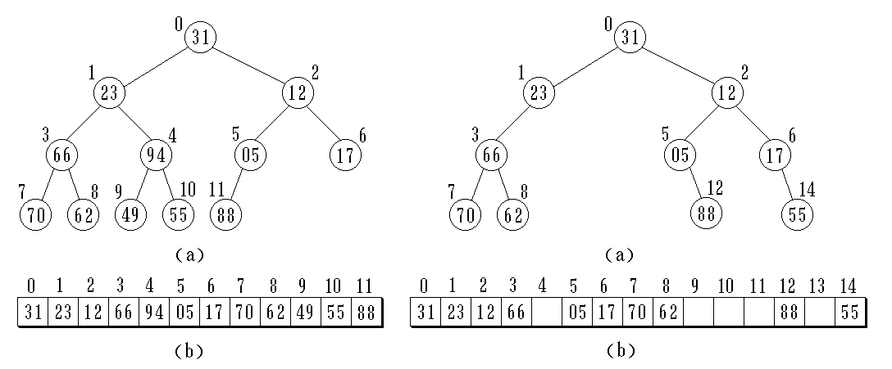
二叉树的顺序存储
实现：按满二叉树的结点层次编号，依次存放二叉树中的数据元素。

Slide 33
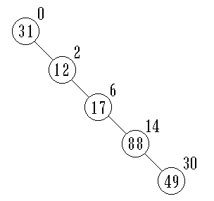
二叉树的顺序存储
0 1 2 3 4 5 6 7 8 9 10
a b c d e 0 0 0 0 f g
a
b
c
d
e
f
g
单支树
特点：
结点间关系蕴含在其存储位置中
浪费空间，适于存满二叉树和完全二叉树

Slide 34
完全二叉树和满二叉树适合顺序存储
#define MAXNODE 30
/*二叉树的最大结点数*/
typedef ELEMTYPE SqBiTree[MAXNODE];
/* 0号单元存放根结点 */
SqBiTree bt;
即将bt定义为含有MAXNODE个elemtype类型元素的一维数组。

Slide 35
二、二叉树的链式存储表示
1. 二叉链表
3．双亲链表
2．三叉链表

Slide 36
二叉树的链式存储
PARENT
DATA
LCHILD
RCHILD

Slide 37
二叉链表
root
A
B
^
A
C
D
B
E
F
^
^
D
C
G
^
^
^
E
F
^
^
G

Slide 38
C 语言的类型描述如下:
typedef struct BiTNode { // 结点结构
ElemType data;
struct BiTNode *lchild, *rchild;
// 左右孩子指针
} BiTNode, *BiTree;
结点结构:
lchild data rchild

Slide 39
练习
n+1
在n个结点的二叉链表中，有 个空指针域
分析：必有2n个链域。除根结点外，每个结点有且仅有一个双亲，所以只会有n－1个结点的链域存放指针，指向非空子女结点。
^
A
B
^
^
D
C
^
^
^
空指针数目＝2n－(n-1)=n+1
E
F
^
^
G

Slide 40
三叉链表
lchild data parent rchild
^
^
A
A
B
B
^
D
C
^
C
D
^
^
F
E
F
E
^
G
^
^
G

Slide 41
C 语言的类型描述如下:
typedef struct TriTNode { // 结点结构
TElemType data;
struct TriTNode *lchild, *rchild;
// 左右孩子指针
struct TriTNode *parent; //双亲指针
} TriTNode, *TriTree;
结点结构:
parent lchild data rchild

Slide 42
3．双亲链表
结点结构:
data parent
LRTag
0 | B | 4
1 | D | 4
2 | C | 0
3 | E | 1
4 | A | -1
5 | F | 3
6
L
R
R
R
L
A
根
B
D
C
E
F

Slide 43
typedef struct BPTNode { // 结点结构
TElemType data;
int *parent; // 指向双亲的指针
char LRTag; // 左、右孩子标志域
} BPTNode
typedef struct BPTree{ // 树结构
BPTNode nodes[MAX_TREE_SIZE];
int num_node; // 结点数目
int root; // 根结点的位置
} BPTree

Slide 44
Thanks ！

